Slide 1
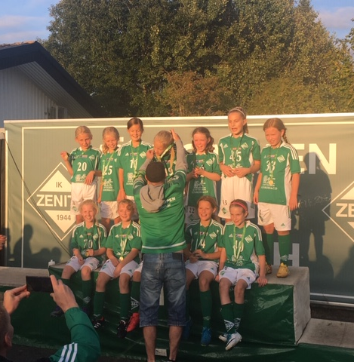
Föräldramöte VT2019
F-08 fotboll

Slide 2
Mål med laget
Lära sig spela fotboll!
  Bollkontroll
  Passningar
  Skott
  Försvar, anfall
  Konditions träning regelbundet på träningen
Ha kul!!
Högre förväntningar på laget och tjejerna i år
  Alla skall kunna vara med alla i laget, inte bara med bästa kompisen
  Lyssna på ledarna
  Göra så gott man kan på alla övningar
  Komma i tid till träningen!!

Slide 3
Träningar
7 mot 7 spel
Måndagar 17:00-18:30
Onsdagar 18:30-20:00
Seriematcher troligtvis på helgen
Vi ser ett stort intresse bland tjejerna på träningarna!
Ca 20 tjejer på träningarna 2018!
Det innebär en målvakt och 6 utespelare
Vi roterar målvakter så de flesta får prova.
Några uttrycker stark önskan att vara målvakt så då kan de få stå fler tillfällen.

Slide 4
Cuper och serie
Cuper
seriespel
23 februari, minilirar cup, Mölndal
6 april, PIF cup Partille
1 maj, Zenith dagen
14-16 juni Ulva cupen, sova över
Aug/sep Zenith cupen
Serie F2008 svår klass– kompisligan
(2 lag anmälda)
  Förra året svårt att få ihop lag, särskilt till borta matcher…
  Mycket extratid går åt att hitta F09 spelare som kan med kort varsel

Slide 5
Ulva cupen 14-16 juni
Åbrovallen, Väringsvallen och Vadsbovallen fylls under dessa dagar med spelare, ledare och supporters från när och fjärran! Över 1200 matcher spelas under två dagar. 7-manna är spelformen som gäller och åldersklasserna är pojkar och flickor 10-12 år!
5 Campingstugor med dusch och toa bokat på Billingen camping,
14-16 juni
  3st 6bäddars stuga, och 2st 4 bäddarsstuga bokad, totalt 26 bäddar
  Ca 500kr per bädd.
  Behöver bekräfta bokningen april/maj
Bindande anmälan kommer skickas ut

Slide 6
ULVA spelform
2 x 12 min.
Grupper om fyra lag som spelar en enkelserie på lördagen under 3tim
Söndagen lottas man om i en ny tre eller fyrlagsgrupp utefter hur det gått under lördagens spel (ca 3tim koncentrerat)
Inga resultat eller tabeller kommer under helgen presenteras för att möta SvFF tävlingsbestämmelser i cuper för barn upp till 12 år.
Alla lag kommer få minst fem matcher under helgen, tre på lördag och minst två på söndag.
Inga cupvinnare kommer att utses under helgen.

Slide 7
ULVA cupen 14-16 juni
Man kan köpa frukost och lunch/middag av arrangören
Middag fredag 18:00-20:30, 80kr
  Kycklinggryta/ris
  Stöpenskolan, Västerhöjdskolan
Frukost 06:30-8:30, 40kr
Lunch/middag lör-sön 11:30-17:30, 80kr
  Spagetti/köttfärsås, köttbullar/potatis, bröd, mjölk
Serveras i Stöpenskolan, Väringskolan, Västerhöjdsgymnasiet
Förslagsvis pizza på lördags kvällen
400-500kr för mat under cupen

Slide 8
Föräldraengagemang
VV Svara på utskick så snabbt som möjligt då det hjälper oss planera matcher osv,
  svara nej om man inte kan
  Alldeles för ofta är det många som inte svarar överhuvudtaget
Tränare
Föräldrarepresentant, har funkat bra hittills
  Tex ordna fika vid hemma matcher
Övrig hjälp, fixa, dona, greja vid enstaka tillfällen
Alla aktiviteter finns i kalendern på laget.se (F-08 Zenith),
  SYNKA er telefon för att ha koll.

Slide 9
Beslut med föräldrar
Skall vi vara med på Ulva cupen?
  Ett eller två lag?
Prioritera närvaro på matcher, särskilt bortamatcher

